Slide 1

PyTanks 2D
Авторы: Пушилин Егор и Чурилов Иван

Slide 2

Что из себя представляет проект
PyTanks2D - это однопользовательская 2D игра, написанная с помощью библиотеки PyGame.
Вам необходимо передвигаться по карте и уничтожать врагов-камикадзе.
В игре реализовано несколько режимов: "Обычный", "Ночной", "Сложный". Также реализована система топлива, система баффов и запись рекордов.
По сути, игра является простой убивалкой времени, не обременённой сложностью интерфейса и геймплея.

Slide 3
Использование других библиотек
Кроме PyGame в проекте используется библиотека PyTMX. Её использованием мы смогли добиться продвинутого функционала игрового уровня(карты).
Также используется библиотека OpenCV(с её помощью воспроизводится заставка игры), по причине того, что из PyGame был удалён модуль для воспроизведения видео.

Slide 4
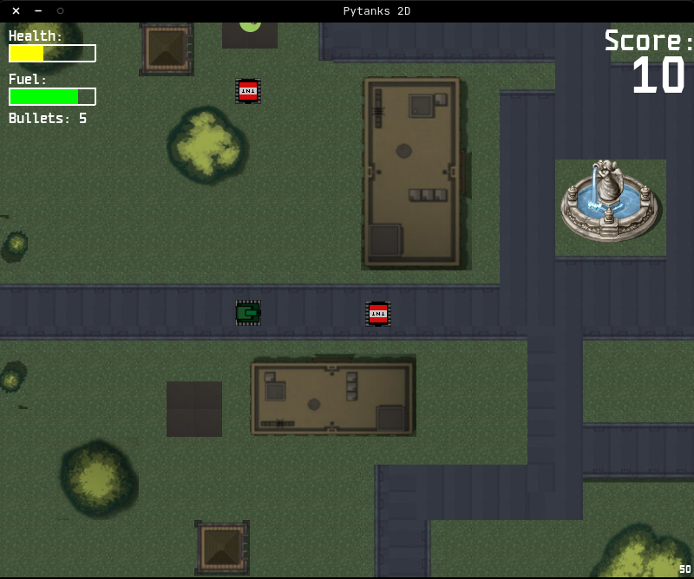
Геймплей

